Slide 1

Maestría Analítica de Datos.
2026
Aplicación de PLN en el análisis del régimen sancionatorio ambiental en la industria de Hidrocarburos en Colombia

Slide 2
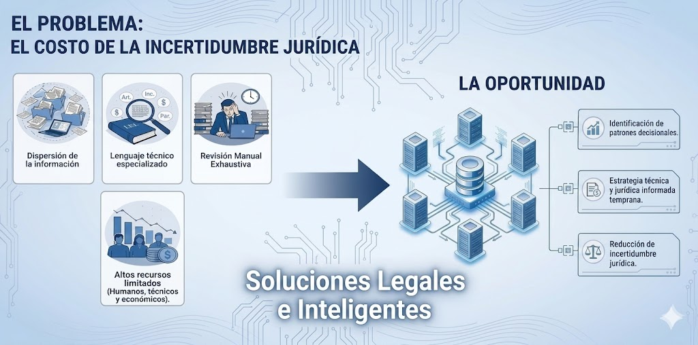

Slide 3
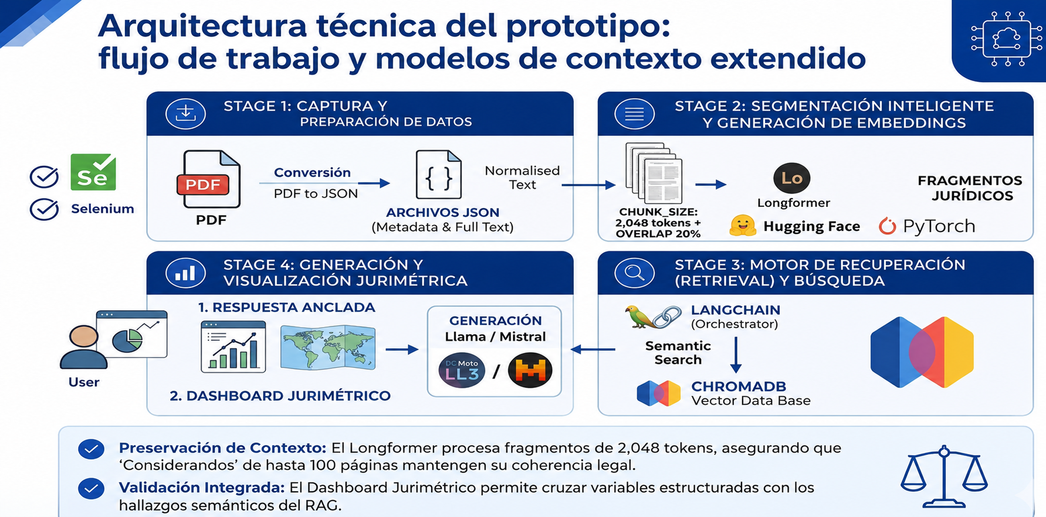

Slide 4
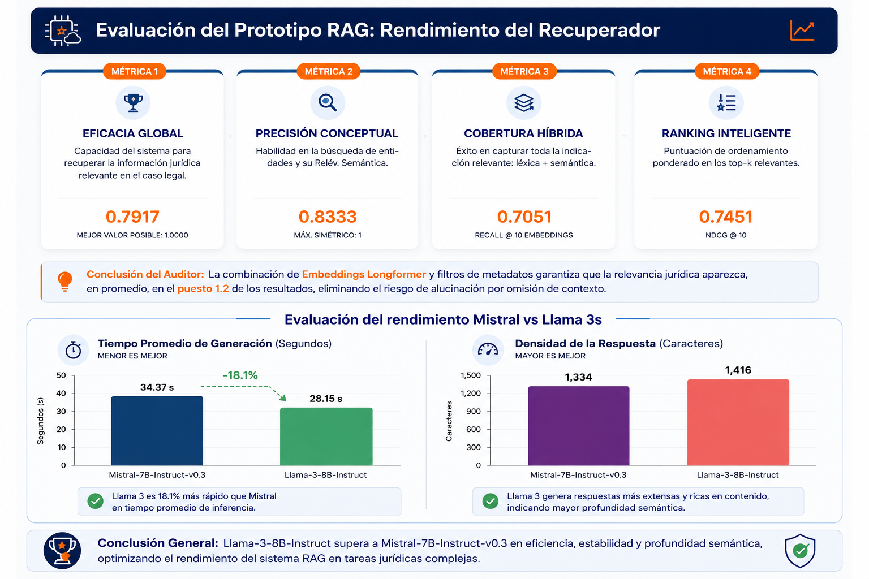

Slide 5
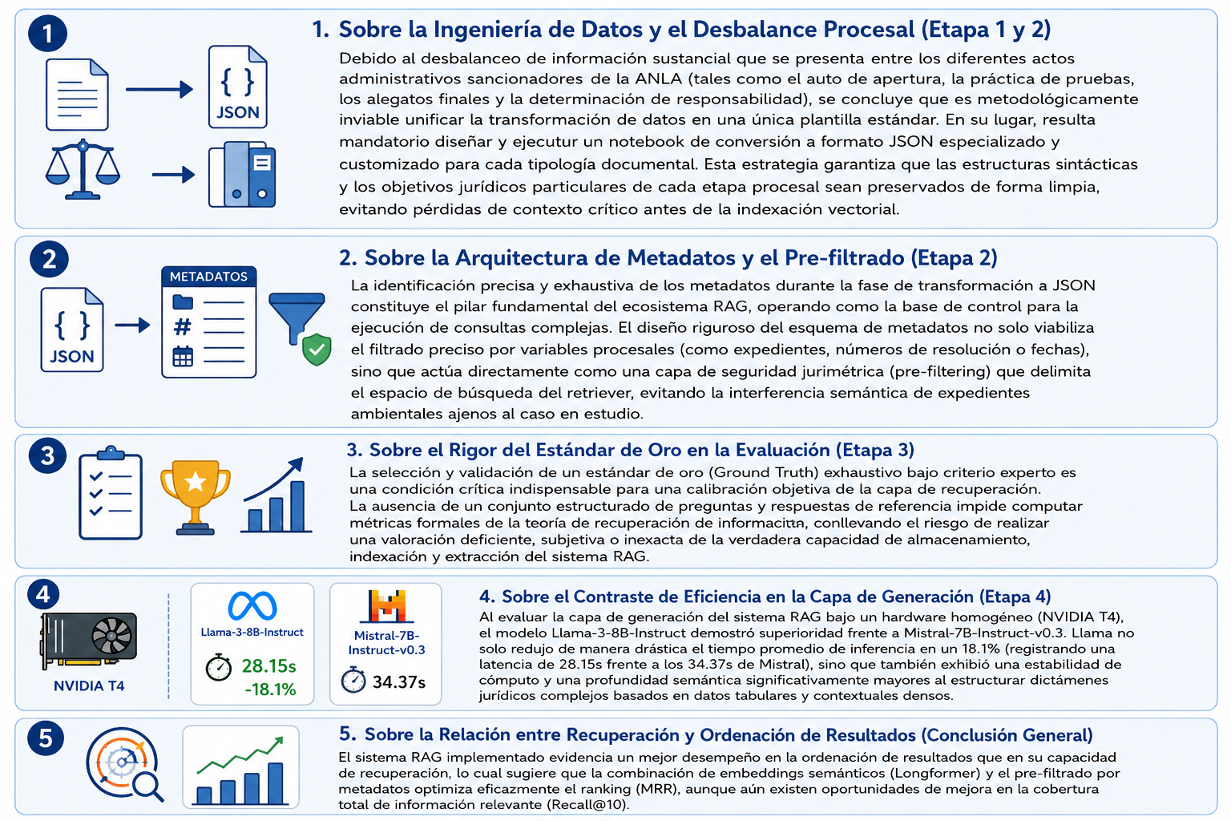
Conclusiones

Slide 6


